Slide 1




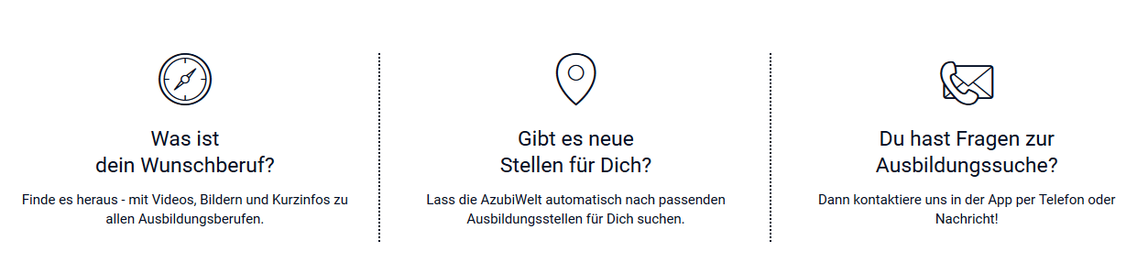
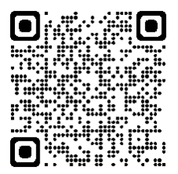

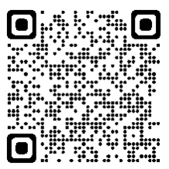




Berufsberatung von Frau Lipjankic an der PGS
Mein Name ist Ena Lipjankic und ich bin an der Paul-Gerhardt-Hauptschule für die Berufsberatung zuständig.
Ich berate unter anderem zum Ausbildungsmarkt und zur weiteren
Schullaufbahn im Kreis Recklinghausen.
Mein Beratungsangebot ist neutral und kostenfrei.
Auch für Eltern stehe ich als Ansprechpartnerin zur Verfügung.
Stationen der Berufsberatung
Klasse 8: Berufsorientierungsveranstaltung
Klasse 9: individuelle Einzelgespräche nach dem Praktikum
Klasse 10: Unterstützung im Übergang zu Ausbildung/Schule
Kontaktmöglichkeiten zu Frau Lipjankic
Beratung an der Schule: Eintrag in die Liste/Kontaktaufnahme Fr. Simone Cordes
Per Mail: recklinghausen.berufsberatung@arbeitsagentur.de
Per Telefon: 0800 4 5555 00
Ich helfe gerne dabei:
- Möglichkeiten nach dem Schulabschluss kennenzulernen
- Einen passenden Beruf zu finden
- Fragen zu Ausbildungsinhalten zu beantworten
- Die Chancen für den Wunschberuf besser einschätzen zu können
- Eine Ausbildungsstelle zu finden
- einen Überblick über die weitere Schullaufbahn zu erhalten
- Fähigkeiten zu erkunden (z.B. mit einem Berufswahltest)
- Fragen zu Bewerbungen zu klären
- Sinnvolle Überbrückungsmöglichkeiten zu finden
- Lösungen zu gesundheitlichen oder schulischen Problemen im Zuge
der Ausbildungssuche zu finden
Eine App für alles? Die Azubi-Welt APP!
Welcher Beruf passt am Besten?
.DE
Offene Ausbildungsstellen im Kreis RE
Notes:
Die Bilder sind jeweils mit einem Hyperlink hinterlegt…

